Slide 1

A próxima geração de pesquisa em saúde de Indicadores de Prestação de Serviços (IPS):
Novas ferramentas para informar sobre no
repensar na Atenção Primária à Saúde (APS)/ Cuidados de Saúde Primários (CSP)
Kat Andrews e Jigyasa Sharma
22 de Fevereiro de 2022

Slide 2






2
1
3
4
Antecedentes e motivação
Resultados: mudanças no conteúdo e na implementação
Discussão
Métodos de atualização
Notes:
Moderador
2022-03-05 05:04:12
--------------------------------------------
Antecedentes e motivação
Fundo IPS
Precisa de uma atualização
Métodos de atualização
Revisão de literatura e estrutura
desenvolvimento de elementos
Consultas às Partes Interessadas
revisão de especialistas
Resultados: mudanças no conteúdo e na aplicação
Conteúdo: 3 questionários (índice, correspondência com frameworks HQSS/PHCPI)
Aplicação/Métodos: Amostragem, logística dia 1 e dia 2
Logística
Cronogramas, composição da equipe, custos
Situação dos novos inquéritos de saúde do IPS no terreno
Discussão

Slide 3
2
1
3
4
Antecedentes e motivação
Notes:
Antecedentes e motivação
Antecedentes IPS
Precisa de uma atualização
Métodos de atualização
Revisão de literatura e estrutura
desenvolvimento de elementos
Consultas às Partes Interessadas
revisão de especialistas
Resultados: mudanças no conteúdo e na aplicação
Conteúdo: 3 questionários (índice, correspondência com estrutura HQSS/PHCPI)
Aplicação/Métodos: Amostragem, logística dia 1 e dia 2
Logística
Cronogramas, composição da equipa, custos
Situação dos novos inquéritos de saúde do IPS no terreno
Discussão

Slide 4




O que são as pesquisas IPS?
1.Antecedentes e motivação
OBJETIVO DA PESQUISA IPS
Melhorar a monitoria da prestação de serviços para aumentar a responsabilidade pública, a boa governanção e a intervenção seletiva, avaliando a qualidade e o desempenho dos serviços de saúde na perspectiva do utente (usuário).
Pesquisa nacionalmente representativa, baseada em unidades sanitárias (unidades de saúde ou instalações) medindo a prestação de serviços de atenção primária à saúde ou cuidados de saúde primários (APS/CSP) com base na experiência média do utente (usuário).
→ Identifica níveis e tendências na prestação de serviços de saúde na perspectiva do utente.
→ Identifica as disparidades para aprender com as unidades sanitárias de alto desempenho e apoia as de baixo desempenho com intervenções direcionadas.
→ Cria pontos de passagem para comparar ao longo do tempo e acompanhar o progresso nacional.
→ Gere medidas comparáveis internacionalmente para responsabilidade global e aprendizagem.
CONTRIBUIÇÕES QUE RESPONDEM ÀS NECESSIDADES
POLÍTICAS
REFORÇAR A
HABILIDADE
PLATAFORMA PARA A INOVAÇÃO E A
PESQUISA
Notes:
Fornece informações sobre necessidades políticas
Ajuda a informar o desenvolvimento, implementação e avaliação de políticas e programas governamentais, guiados por objetivos e interesses governamentais
Fortalece a capacidade
O projeto e a aplicação das IPS incluem amplo desenvolvimento de habilidades em métodos de pesquisa de levantamento e análise de dados.
Plataforma de inovação e pesquisa
A equipa global da IPS está constantemente inovando desenvolvendo e testando novos módulos para medir diferentes dimensões e principais determinantes.

Slide 5
Trajetória das pesquisas IPS
1.Antecedentes e motivação
Iniciada por pesquisadores e profissionais do GBM, em colaboração com o Consórcio Africano de Pesquisa Econômica (AERC),
posteriormente apoiado pela Fundação William e Flora Hewlett e pelo Banco Africano de Desenvolvimento.
vinte
08
Notes:
Sabemos que muitos de vocês estão familiarizados com as IPS, mas talvez não tão familiarizados com os recentes desenvolvimentos de pesquisas. achamos que seria útil traçar um breve retrato da trajetória do programa de pesquisa em saúde do IPS na última década

Slide 6
Trajetória das pesquisas IPS
1.Antecedentes e motivação
10
Os primeiros levantamentos IPS foram desenvolvidos e testados;
20 20
08 09
Iniciado por pesquisadores e profissionais do GBM, em colaboração com o Consórcio Africano de Pesquisa Econômica (AERC), mais tarde
apoiado pela Fundação William e Flora Hewlett e pelo Banco Africano de
Em desenvolvimento.
20
Incluindo avaliações inovadoras da competência dos
provedores e a medição do absenteísmo.

Slide 7
trajetória das pesquisas IPS
1.Antecedentes e motivação
Primeiras pesquisas IPS concluidas
20 20 20 20
20
08 09
10 11 12
Iniciado por pesquisadores e profissionais do GBM, em colaboração com o Consórcio Africano de Pesquisa Econômica (AERC), mais tarde
apoiado pela Fundação William e Flora Hewlett e pelo Banco Africano de
Em desenvolvimento.
as primeiras pesquisas IPS foram desenvolvidas e testadas;
Incluindo avaliações inovadoras da competência dos provedores e a medição de absenteísmo.
.

Slide 8
Trajetória das pesquisas IPS
IPS estão-se intensificando nos países Africanos; as pesquisas concentram-se na saúde materno-infantil, doenças transmissíveis, insumos ou produtos de saúde (incluem o espectro de produtos farmacêuticos, reagentes de laboratório e equipamentos de diagnóstico, terapêutico e de reabilitação) e infraestruturas.
20
20
20
20
20
20
20
20
20
20
20
08
09
10
11
12
13
14
15
16
17
18
Iniciado por pesquisadores e profissionais do GBM, em colaboração com o Consórcio Africano de Pesquisa Econômica (AERC), posteriormente apoiado pela Fundação William e Flora Hewlett e pelo Banco Africano de Desenvolvimento.
As primeiras pesquisas IPS foram desenvolvidas e testadas;
Incluindo avaliações inovadoras da competência dos provedores e a medição de absenteísmo.
Primeira Pesquisa IPS completa concluída.
Pelo menos uma pesquisa IPS concluída.
Quênia
Madagáscar
Moçambique
Níger
Nigéria
Serra Leoa
Tanzânia
Togo
Uganda

Slide 9






Trajetória das pesquisas IPS
1.Antecedentes e motivação
IPS estão se intensificando nos países africanos; as pesquisas concentram-se na saúde materno-infantil, doenças transmissíveis, insumos e infraestruturas.
3 novos relatórios globais sobre a qualidade do sistema de saúde
20 20 20 20
20 20 20
12 13 14
20 20 20 20
15 16 17 18
08 09
10 11
Iniciado por pesquisadores e profissionais do GBM, em colaboração com o Consórcio Africano de Pesquisa Econômica (AERC), mais tarde
apoiado pela Fundação William e Flora Hewlett e pelo Banco Africano de
Em desenvolvimento.
Primera Pesquisa IPS completa e concluída.
As primeiras pesquisas IPS foram desenvolvidas e testadas;
Incluindo avaliações inovadoras da competência dos provedores e a medição de absenteísmo.
Notes:
05-03-2022 05:04:13
--------------------------------------------
A atualização metodológica das IPS foi impulsionada pelo apelo à ação global delineado nos três relatórios publicados em 2018 para melhorar a qualidade do atendimento nos centros de saúde para avançar para a Cobertura Universal de Saúde, destaca as lacunas na medição que precisam ser abordadas pela próxima geração de pesquisas em unidades sanitárias. Comissão Lancet sobre Sistemas de Saúde de Alta Qualidade
Relatório da Organização Mundial da Saúde (OMS), do o Banco Mundial (BM) e do Instituto de Medicina da Organização para Cooperação e Desenvolvimento Econômico (OCDE)
Há necessidade de renovar os métodos do IPS para levar em conta as mudanças na literatura e na teoria em torno da definição de cuidado de qualidade e como medi-lo. A atualização metodológica do IPS foi motivada por um apelo global à ação. Descrito em 3 relatórios publicados em 2018.
Todos os três relatórios observaram que existem lacunas na medição da qualidade do atendimento que podem ser abordadas pela próxima geração de pesquisas em unidades sanitárias.
E destacaram a necessidade de pesquisas abrangentes nas unidades sanitárias que ofereçam melhor medição do processo e dos resultados do atendimento, além de avaliar a prontidão por meio das 'entradas' estruturais no atendimento.
Em 2018, o Banco Mundial (BM) e a Organização Mundial da Saúde (OMS), juntamente com a Organização para Cooperação e Desenvolvimento Econômico (OCDE), publicaram seu primeiro relatório conjunto, com foco na prestação de serviços de saúde de qualidade como um imperativo global . O relatório recomenda que a agenda de medição se afaste de insumos e volume de atividades em direção a indicadores de qualidade incorporados em infraestruturas de informação de saúde locais e nacionais, comunicados de forma transparente aos utentes, provedores, reguladores e tomadores de decisão política . O relatório aponta várias áreas prioritárias para medição, como processos de cuidados e resultados e experiências que são valorizadas pelos pacientes.
Em 2018, as Academias Nacionais de Ciências, Engenharia e Medicina (NASEM) publicaram o relatório "Crossing the Global Quality Chasm: Improving Health Care Worldwide" para rever as evidências sobre a qualidade do atendimento em todo o mundo e fazer recomendações sobre sua melhoria, com foco em paÍses de baixa renda. Este relatório também observa que, embora as medidas dos 'entradas' estruturais do atendimento sejam importantes, elas sozinhas não medem adequadamente a qualidade do atendimento. O relatório observa que as medidas que abordam os processos e especialmente os resultados dentro da cobertura universal de saúde são valiosas. As ações devem se concentrar na prestação de contas aos pacientes, construindo confiança e aprendizado ao longo do tempo, e devem ser transparentes e frequentes. O relatório enfatiza a necessidade de medir de forma abrangente a qualidade do atendimento no nível primário. A Comissão de Saúde Global da Lancet sobre Sistemas de Saúde de Alta Qualidade na Era dos Objetivos de Desenvolvimento Sustentável (HQSS) revisou as ferramentas existentes para benchmarking de sistemas de saúde, com foco na qualidade dos sistemas de saúde. A ênfase é colocada na medição de "sistemas de cuidados competentes", incluindo cuidados oportunos, integrados, seguros e contínuos e resultados centrados no paciente, como experiência, expectativas e satisfação.
Temas que coincidem em todos esses relatórios:
Existem lacunas na medição da qualidade do atendimento que podem ser abordadas pela próxima geração de pesquisas em unidades sanitárias.
A medição das 'entradas' estruturais do cuidado é importante para avaliar a 'prontidão', mas é inadequada para refletir a qualidade do cuidado. É imperativo medir melhor o processo e os resultados dos cuidados.
A experiência, as expectativas e a satisfação dos pacientes devem ser incluídas na medição do desempenho do sistema de saúde.
A medição e avaliação do sistema de saúde devem ser frequentes, contínuas e ágeis, e permitir a monitoria e avaliação comparativa no tempo e no lugar.
Todos os três relatórios observam que existem lacunas na medição da qualidade do atendimento que podem ser abordadas pela próxima geração de pesquisas em unidades de saúde.
E destacaram a necessidade de realizar levantamentos exaustivos em centros de saúde que ofereçam uma melhor medição do processo e dos resultados do atendimento, além de avaliar a prontidão por meio de insumos estruturais para o atendimento.

Slide 10
trajetória das pesquisas IPS
1.Antecedentes e motivação
Demanda pelas primeiras pesquisas IPS fora da Região AFRO
Guatemala (ALC), Butão (SAR), Moldávia (ECA)
IPS estão se intensificando nos países Africanos; as pesquisas concentram-se na Saúde Materno- Infantil, Doenças Transmissíveis, Insumos e Infraestruturas.
20 20 20
15 16 17 18
3 novos relatórios globais sobre a
qualidade de
sistema de saúde
20 20 20 20
20 20 20
12 13 14
08 09
10 11
Iniciado por pesquisadores e profissionais do GBM, em colaboração com o Consórcio Africano de Pesquisa Econômica (AERC), mais tarde
apoiado pela Fundação William e Flora Hewlett e pelo Banco Africano de
Em desenvolvimento.
Primera Pesquisa IPS completa concluída.
As primeiras pesquisas IPS foram desenvolvidas e testadas;
Incluindo avaliações inovadoras da competência dos provedores e a medição de absenteísmo.
Notes:
Pouco tempo depois, aumentou a demanda dos clientes do Banco Mundial (BM) para que a prestação de serviços de saúde em países fora da região Africana fosse medida. Isso também tornou necessário repensar como garantir que as ferramentas de IPS fossem apropriadas para além do contexto regional Africano.

Slide 11
Trajetória das pesquisas IPS
1.Antecedentes e motivação
IPS estão se intensificando nos países Africanos; as pesquisas concentram-se na Saúde Materno-infantil, Doenças Transmissíveis, Insumos e Infraestruturas.
Comeca a renovação do ferramenta de pesquisa de saúde do IDE, que marca a próxima fase do programa de pesquisas de Saúde
08 09
10 11
v
12 13 14
15 16 17 18
3 novos relatórios globais sobre a qualidade do sistema de saúde
20
19
Iniciado por pesquisadores e profissionais do GBM, em colaboração com o Consórcio Africano de Pesquisa Econômica (AERC), mais tarde
apoiado pela Fundação William e Flora Hewlett e pelo Banco Africano de
Em desenvolvimento.
Primera Pesquisa IPS completa concluída.
As primeiras pesquisas IPS foram desenvolvidas e testadas;
Incluindo avaliações inovadoras da competência dos provedores e a medição de absenteísmo.
Demanda pelas primeiras pesquisas IPS fora da Região AFRO
Guatemala (ALC), Butão (SAR), Moldávia (ECA)
Notes:
Em 2019, iniciamos o processo de renovação das ferramentas de pesquisa de saúde das IPS
Objetivos: Desenvolver ferramentas de pesquisa de última geração que medem de forma abrangente a prestação de serviços, levando em consideração a literatura mais recente e as demandas e contextos dos países em mudança. Hoje falaremos sobre os métodos e resultados dessa renovação

Slide 12
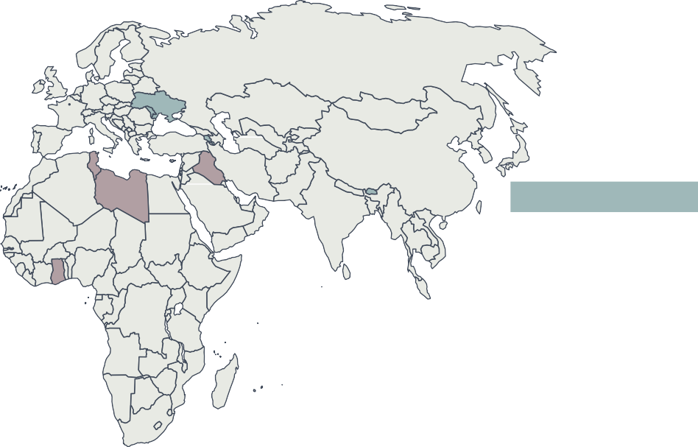
Trajetória das pesquisas IPS
1.Antecedentes e motivação
Continuação da expansão geográfica
IPS estão se intensificando nos países Africanos; as pesquisas concentram-se na Saúde Materno-infantil, Doenças Transmissíveis, Insumos e Infraestruturas.
20
20
20
20
20
20
20
20
20
20
20
20
20
20
08
09
10
11
12
13
14
15
16
17
18
19
20
21
Iniciado por pesquisadores e profissionais do GBM, em colaboração com o Consórcio Africano de Pesquisa Econômica (AERC), mais tarde
apoiado pela Fundação William e Flora Hewlett e pelo Banco Africano de
Em desenvolvimento.
Primera Pesquisa IPS completa concluída.
As primeiras pesquisas IPS foram desenvolvidas e testadas;
Incluindo avaliações inovadoras da competência dos provedores e a medição de absenteísmo.
Fase inicial
Fase avançada
→Armênia
→Butão
→Moldávia
→Ucrânia
→Gana
→Guiane
→Iraque
→Líbia
→Tunísia
Notes:
Isso nos traz aos dias de hoje: a demanda por pesquisas IPS continua a crescer rapidamente, especialmente porque os países estão ansiosos para pensar na preparação e resiliência para pandemias no futuro.

Slide 13

Trajetória das pesquisas IPS
1.Antecedentes e motivação
Atualização do Estratégia da PNH
IPS estão se intensificando nos países africanos; as pesquisas concentram-se na Saúde Materno-infantil, Doenças Transmissíveis, Insumos e Infraestruturas.
20
20
20
20
20
20
20
20
20
20
20
20
20
20
08
09
10
11
12
13
14
15
16
17
18
19
20
21
Iniciado por pesquisadores e profissionais do GBM, em colaboração com o Consórcio Africano de Pesquisa Econômica (AERC), mais tarde
apoiado pela Fundação William e Flora Hewlett e pelo Banco Africano de
Em desenvolvimento.
Primera Pesquisa IPS completa concluída.
As primeiras pesquisas IPS foram desenvolvidas e testadas;
Incluindo avaliações inovadoras da competência dos provedores e a medição de absenteísmo.
do absenteísmo.
Notes:
Dado o interesse em alinhar este trabalho com outras iniciativas da PNH, o programa de pesquisa IPS está agora nominalmente alojado na unidade de engajamento global da PNH, sob a direção de Feng.

Slide 14




Próxima geração das pesquisas IPS - Linhas
51..simB.igpara.cpkpgararsououousna e motivação
de trabalho
vinte vinte
vinte e um
22
Pilar I: Produtos de conhecimento global em torno da medição APS
Pilar II: Participação sustentada e
países fortalecidos
Pilar III: Promoção do associativismo e fortalecimento da habilidade
→Renovação metodológica de ferramentas e métodos de pesquisa para otimizar o conteúdo da pesquisa e adaptá-lo à literatura atual e ao cenário em mudança da prestação de serviços
Notes:
A próxima fase do programa de pesquisa à saúde das IPS, que continua a crescer, tem 3 pilares principais de trabalho...
A primeira gira em torno da criação de produtos de conhecimento global para medição da Aenção Primária de Saúde (APS), que é o que estamos discutindo hoje
O segundo pilar diz respeito ao fortalecimento do nosso envolvimento com os países e do impacto político do IPS à medida que continuamos a responder à demanda das equipa dos países e dos clientes do IPS.
A terceira diz respeito ao aumento da colaboração entre parceiros globais, especialistas acadêmicos e políticos e à criação de redes de aprendizado para otimizar o impacto da iniciativa IPS.

Slide 15
2 3
Moderador
2022-03-05 05:04:15
--------------------------------------------
Antecedentes e motivação
Antecedentes da IPS
Necessidade de uma atualização
Métodos de atualização
Revisão de literatura e estrutura
Desenvolvimento de elementos
Consultas às Partes Interessadas
Revisão de especialistas
Resultados: mudanças no conteúdo e na aplicação
Conteúdo: 3 questionários (índice, correspondência com frameworks HQSS/PHCPI)
Aplicação/Métodos: Amostragem, logística dia 1 e dia 2
Logística
Cronogramas, composição da equipa, custos
Situação dos novos inquéritos de saúde do IPS no terreno
Discussão
1
4
Métodos de
renovação
Notes:
Antecedentes e motivação
Antecedentes da IPS
Necessidade de uma atualização
Métodos de atualização
Revisão de literatura e estrutura
Desenvolvimento de elementos
Consultas às Partes Interessadas
Revisão de especialistas
Resultados: mudanças no conteúdo e na aplicação
Conteúdo: 3 questionários (índice, correspondência com frameworks HQSS/PHCPI)
Aplicação/Métodos: Amostragem, logística dia 1 e dia 2
Logística
Cronogramas, composição da equipa, custos
Situação dos novos inquéritos de saúde do IPS no terreno
Discussão

Slide 16
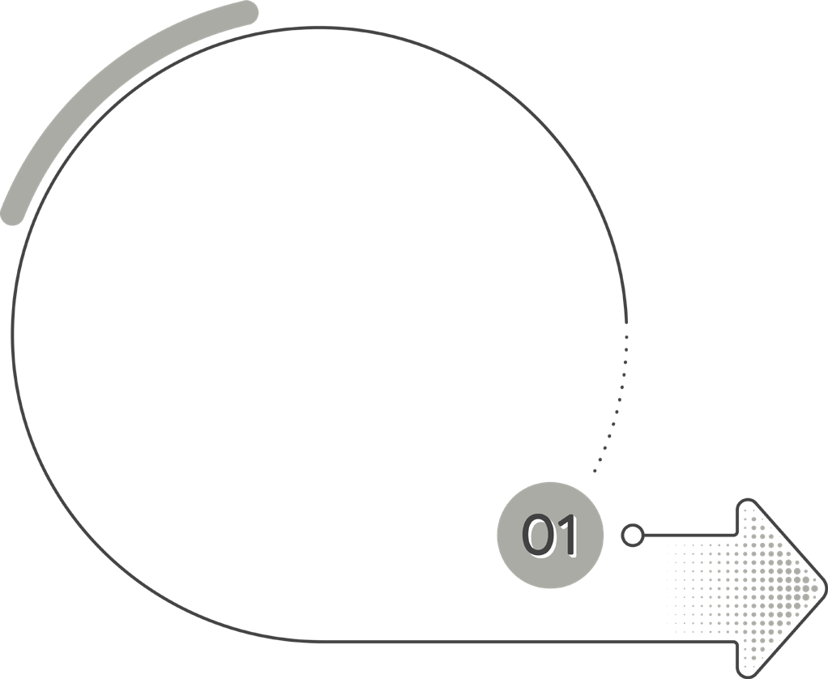


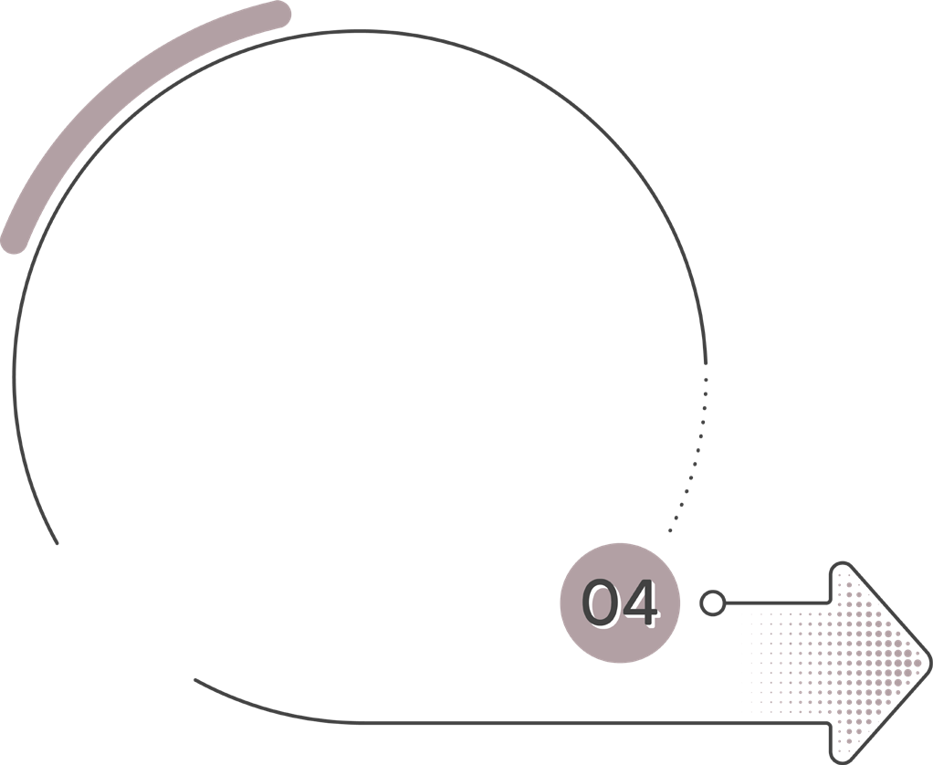

Renovação da Pesquisa IPS: O Processo
dois.Métodos de atualização
PASSO 1
PASSO 2
ETAPA 3
PASSO 4
Revisão da literatura
Consultas com partes interessadas
Consultas com
especialistas
Desenvolvimento de
elementos

Slide 17



Renovação da Pesquisa IPS: O Processo
dois.Métodos de atualização
Sistema
Entradas
Prestação de servicos
Saidas
Resultados
Governança & Liderança
Políticas sobre atenção primária a saúde
Infraestrutura de gestão da qualidade
Responsabilidade social
Medicamentos e
suprimentos
Infraestruturas
Sistema de
em formação
Gestão da Saúde
da População
Definição de prioridade local
Envolvimendo da comunidade
Empainelamento
Assistencia proativasm à população no terreno
Acesso
Financeiro
Alta qualidade de
Atenção Primária à Saúde
Cobertura de serviço eficaz
Promoção de saúde
Prevenção de doenças
SRMRN
Doenças da infância Doenças infecciosas doenças não
transmissíveis e saúde mental
Cuidados paliativos
Estado de saúde da população
PASSO 1
Capacidade de resposta às pessoas
Geográfico
Acessibilidade do
primeiro contato
Equidade
Revisão da literatura
Pontualidade
Recursos Humanos
Fundos
Continuidade
Eficiência
Disponibilidade da eficácia dos Serviços APS
Integridade
Organização e gestão das unidades sanitárias
Organização da prestação de cuidados em equipa
Capacidade de gestão e liderança nas unidades sanitárias
Utilização de sistemas de informação
Medição e gestão do desempenho
Coordenação
Resiliência do
Sistemas de saúde
Financiamento para a saúde
Sistemas de pagamento
Despesas com atenção primária à saúde
Cobertura financeira
Disponibilidade de
Provedores
Centrado na pessoa
Copetência do provedores
Motivação do provedor
Paciente - provedor Respeito e confiança
Segurança
Ajustamento para as
necessidades de saúde da população
Vigilância
Definição de prioridades
Inovação e aprendizagem
Determinantes Sociais e Contexto (Político, Social, Demográfico, Socioeconômico)
Notes:
Revisão dos principais referenciais da literatura sobre qualidade do cuidado com dois objetivos em mente: (1) exaustividade na medição da qualidade da prestação de serviço e (2) a utilidade dos testes para o diagnóstico do sistema e formulação de políticas
Usamos duas estruturas para definir o escopo da atualização metodológica do IPS. Em primeiro lugar, a estrutura APS.

Slide 18

Renovação da Pesquisa de Saúde IPS: O Processo
Métodos de atualização
FUNDAMENTOS
PROCESSOS DE ATENÇÃO
RESULTADOS
FOCADO EM
PESSOA
Sistemas
→ Políticas e protocolos
→ Instituições de Responsabilidade
→ Recrutamento e pagamento de funcionários
→ Infraestruturas físicas
Sistemas de cuidados
competente
→ Diagnóstico, tratamento, aconselhamento
→ Referência, continuidade, integração
→ Segurança, prevenção, detecção
Confiança no sistema
→ Satisfação e recomendação
PASSO 1
Revisão da literatura
→ Aceitação e retenção de cuidados de
saúde
Proteção financeira
→ Pagamento direto em dinheiro
→ Oportunidade de custeamento
Plataformas
→ Concepção e organização da assistência
→ Gestão e supervisão
→ Sistemas de conexão
Experiência positiva do utente
→ Respeito
→ Orientação do utente
→ Capacidade de resposta ao
Recursos Humanos
→ Disponibilidade e distribuição
→ Educação e treinamento
→ Competências e Mix de Competências (Competências mistas)
→ Satisfação e retenção
Equipamento
→ Equipamentos e produtos de saúde
→ Medicamentos
→ Sistema de informação
Notes:
Criamos uma nova estrutura que serve como uma estrutura de prestação de serviços de atenção primária à saúde que fornece os princípios orientadores e os domínios-chave para atualização metodológica
Definição do escopo da atualização metodológica

Slide 19


















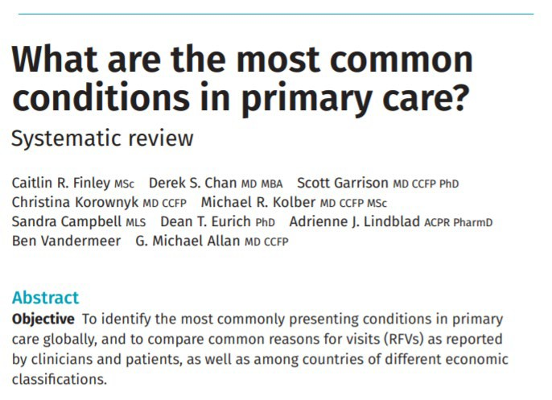



Renovação da Pesquisa IPS: O Processo
Métodos de atualização
PASSO 1
Revisão da literatura
PASSO 2
Desenvolvimento de
elementos
avaliação do disponibilidade e preparação do serviço (SARA)
avaliação do provisões de serviços (ENG) Pesquisa
Notes:
Respondendo ao apelo global à ação para melhorar a medição da qualidade do atendimento, o inquérito renovado IPS renovado baseia-se nos pontos fortes das ferramentas IPS herdadas, juntamente com outras avaliações globais de prontidão e desempenho das instalações, incluindo a Avaliação de Prestação de Serviços (SPA) da USAID e a Disponibilidade de Serviços da OMS e Avaliação de Prontidão (SARA).

Slide 20

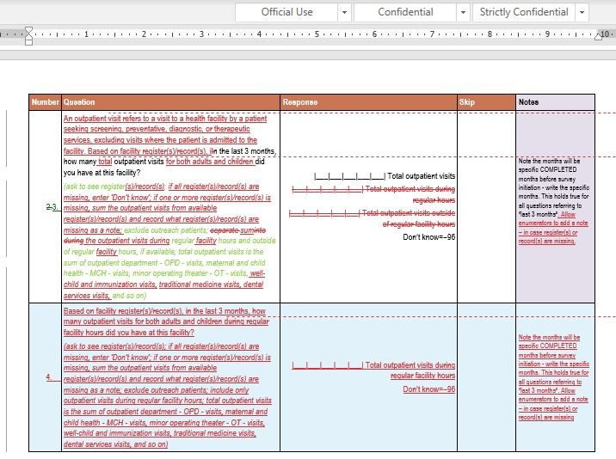

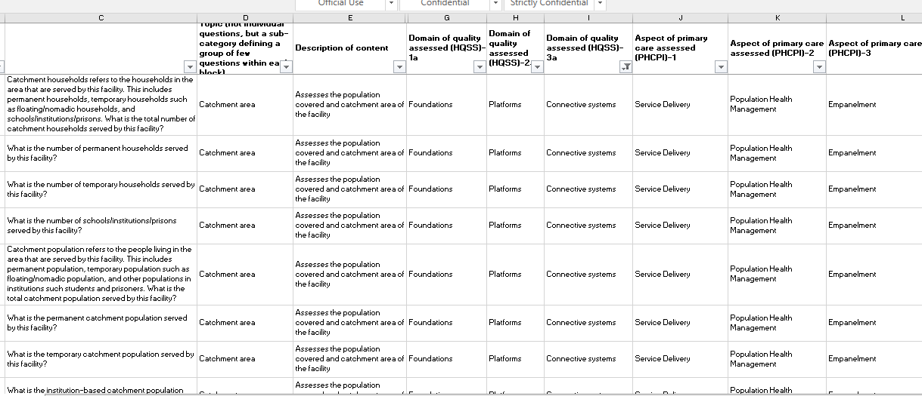
Renovação da Pesquisa IPS: O Processo
dois.Métodos de atualização
PASSO 1
Revisão da literatura
PASSO 2
Desenvolvimento de
elementos
Notes:
Desenvolvemos novas perguntas de pesquisa de APS e Lancet

Slide 21



Renovação da Pesquisa de Saúde IPS: O Processo
dois.Métodos de atualização
PASSO 1
Revisão da literatura
PASSO 2
ETAPA 3
Desenvolvimento de
elementos
Consultas com
partes
interessadas
Notes:
Para desenvolver as novas perguntas, consultamos as partes interessadas, tanto governos internacionais quanto especialistas de parceiros de desenvolvimento.

Slide 22




Renovação da Pesquisa de Saúde IPS: O Processo
dois.Métodos de atualização
PASSO 1
Revisão da literatura
PASSO 2
ETAPA 3
Consultas com partes interessado
PASSO 4
Consultas com
especialistas
Desenvolvimento de
elementos
Notes:
Após elaborar o projeto de perguntas da pesquisa

Slide 23
2
1
3 4
Resultados: mudanças no conteúdo e na implementação
Notes:
Antecedentes e motivação
Antecedentes IPS
Precisa de uma atualização
Métodos de atualização
Revisão de literatura e estrutura
desenvolvimento de elementos
Consultas às Partes Interessadas
revisão de especialistas
Resultados: mudanças no conteúdo e na aplicação
Conteúdo: 3 questionários (índice, correspondência com frameworks HQSS/PHCPI)
Aplicação/Métodos: Amostragem, logística dia 1 e dia 2
Logística
Cronogramas, composição da equipe, custos
Situação dos novos inquéritos de saúde do IPS no terreno
Discussão

Slide 24
3.Resultados: mudanças no conteúdo e implementação
Estrutura e conteúdo dos instrumentos 4 dos IPS anteriores ^{módulos} organizado por |  |  | dois Tipo de pesquisado
Módulo | Pesquisado) | Descrição ^{tema}
1. Informações da unidade sanitária | Diretor da unidade sanitária | Informações sobre a infraestrutura, insumos (equipamentos, materiais, artigos medicos e cirurgicos, medicamentos ) para o rastreamento destas unidade sanitária.
2. Lista de pessoal do Saúde | 2A:Gestor da unidade sanitária | 2A:Facultar ao diretor da unidade sanitária uma lista de todos os profissionais de saúde.
 | 2B :Equipa médica selecionada | 2B:Administrado a trabalhadores de saúde selecionados aleatoriamente para medir as taxas de absenteísmo e coletar informações sobre as características dos trabalhadores.
3. Avaliação de a conhecimento clínico | Equipa médica | Administrado ao pessoal médico que trata regularmente os pacientes para avaliar sua competência no diagnóstico e tratamento de patologias comuns. É feito usando tópicos de simulação clínica.
4. Finanças da instalação | Diretor da unidade sanitaria e financeiro (se aplicável) | Informações sobre os recursos financeiros, gestão e governanção da unidade sanitária .

Slide 25





Estrutura e conteúdo dos novos instrumentos IPS
3.Resultados: mudanças no conteúdo e implementação
FUNDAMENTOS
PROCESSOS DE ATENÇÃO
RESULTADOS FOCADO EM
PESSOA
Sistemas
→ Políticas e protocolos
sistemas de cuidados
competente
→ Diagnóstico, tratamento, aconselhamento
→ Referência, continuidade, integração
Confiança no sistema
→ Satisfação e recomendação
→ Instituições de
→ Aceitação e retenção de
Responsabilidade
→ Recrutamento e pagamento de funcionários
→ Infraestrutura física
cuidados de saúde
proteção financeira
→ Pagamento direto em dinheiro
→ Custos de oportunidade
→ Segurança, prevenção,
plataformas
→ Concepção e organização da assistência
→ Gestão e supervisão
→ sistemas de conexão
detecção
Experiência positiva do usuário
→ Respeito
→ focados na pessoa
Mão de obra
→ Disponibilidade e distribuição
→ Educação e treinamento
→ Capacidade de resposta ao
3 testes
organizados por tipo de respondente.
Cobrir o conteúdo das áreas listadas no quadro deste slide.
feedback
→ Competências e Mix
Competências
→ Satisfação e retenção
Equipamento
→ equipamentos e suprimentos
→ Medicação
→ Sistema de informação
Notes:
Explique por que a estrutura do questionário foi reorganizada: em vez de organizá-lo por módulos, foram desenvolvidos três questionários, cada um deles distinguido de acordo com quem era o destinatário: gestor do centro, profissionais de saúde, pacientes
Esse redesenho foi feito para facilitar a administração e a análise.
Domínios e subdomínios são abordados em todos os três questionários como:
Os slides a seguir podem mostrar quais elementos de cada subdomínio são abordados (e como) por cada questionário.

Slide 26



O que as pesquisas IPS medem?
3.Resultados: mudanças no conteúdo e implementação
Unidades sanitárias
Provedores de
assistência médica
Pacientes
→ Disponibilidade e conformidade com diretrizes e protocolos
→ Actividades de melhoria da qualidade e sistemas de informação
→ Engajamento e responsabilidade da comunidade
→ Recrutamento de pessoal, pagamento, responsabilidade
→ Serviços básicos, infraestrutura para deficientes, telecomunicações,
eletrificação, controle de temperatura e fluxo de ar, WaSH, infraestrutura para privacidade, gerenciamento de resíduos, armazenamento de medicamentos, transporte de emergência, infraestrutura para prevenção e controle de infecções
→ Salário e incentivos
→ Satisfação com a infraestrutura da unidade sanitária
→ Classificação de limpeza e condições físicas
FUNDAMENTOS
Sistemas
→Políticas e protocolos
→Instituições de
Responsabilidade
→Recrutamento e pagamento de funcionários
→Infraestrutura física
Notes:
Existem perguntas em cada um dos três questionários que abordam este tema, permitindo-nos triangular entre as várias fontes para obter um quadro mais completo.

Slide 27



O que as pesquisas IPS medem?
3.Resultados: mudanças no conteúdo e implementação
Unidades sanitárias
Provedores de
Pacientes
→ Disponibilidade e conformidade com diretrizes e protocolos
→ Actividades de melhoria da qualidade e sistemas de informação
→ Engajamento e responsabilidade da comunidade
→ Recrutamento de pessoal, pagamento, responsabilidade
→
→
Exemplos de perguntas:
Esta unidade sanitária possui pelo menos uma rampa funcional para pessoas com mobilidade reduzida subirem ou descerem ladeiras dentro ou na entrada da unidade sanitária ?
Existe sabão para lavar as mãos a menos de 5 metros dos banheiros?
Esta unidade sanitária possui registro da quantidade e tipos de antibióticos prescritos/dispensados?
FUNDAMENTOS
Sistemas
→ Serviços básicos, infraestrutura para deficientes, telecomunicações,
eletrificação, controle de temperatura e fluxo de ar, WaSH, infraestrutura para privacidade, gerenciamento de resíduos, armazenamento de medicamentos, transporte de emergência, infraestrutura para prevenção e controle de infecções
→Políticas e protocolos
→Instituições de
Responsabilidade
→Recrutamento e pagamento de funcionários
→Infraestrutura física
Notes:
WaSH: com base nas diretrizes da OMS/JMP sobre os padrões WaSH para unidades sanitárias
Resistência antimicrobiana: com base nas diretrizes da OMS para monitorar o uso de antibióticos

Slide 28
O que as pesquisas IPS medem?
3.Resultados: mudanças no conteúdo e implementação
Unidades sanitarias
Provedores de
assistência médica
Pacientes
→ Tipo/nível, propriedade da unidade sanitária
→ Dias e horários de funcionamento
→ Serviços oferecidos
→ Treinamento de gestores, sistemas de avaliação de desempenho, supervisão de suporte
→ Telecomunicações para transferência de
informações e telemedicina
→ Conectividade rodoviária
→ Procedimentos
transporte de emergência
→ O acesso às tecnologias da informação e telecomunicações, inclusive para telemedicina
→ Satisfação com a supervisão e gestão
→ O acesso às tecnologias da informação e telecomunicações, inclusive para telemedicina
FUNDAMENTOS
plataformas
→Concepção e organização da assistência
→Gestão e supervisão
→sistemas de conexão

Slide 29


3.Resultados: mudanças no conteúdo e implementação
O que as pesquisas IPS medem?
Exemplo de pergunta:
Unidades sanitárias
O responsável desta unidade sanitária tem um certificado/ diploma/licenciatura em gestão?
é
→ Tipo/nível, propriedade da unidade sanitária
→ Dias e horários de funcionamento
→ Serviços oferecidos
logias de
s
é par
FUNDAMENTOS
n / D
→ Satisfação com a
→ Treinamento de gestores, sistemas de avaliação de desempenho, supervisão de
supervisão e gestão
Plataformas
→Concepção e organização da assistência
→Gestão e supervisão
→sistemas de conexão
Apoio, suporte
Exemplo de pergunta:
→ Telecomunicações para transferência de
informações e telemedicina
→ conectividade rodoviária
Nos últimos 12 meses, que tipos de veículos esta unidade sanitária utilizou para o transporte de emergência de pacientes de e para esta unidade
→ procedimentos
transporte de emergência
sanitária?

Slide 30
O que as pesquisas IPS medem?
Moderador
2022-03-05 05:04:51
--------------------------------------------
Revisión de la literatura internacional sobre encuestas de satisfacción laboral, incluidas las encuestas que miden el agotamiento de los proveedores de atención sanitaria -lo que es especialmente relevante en el contexto de COVID- para crear un conjunto de preguntas que midan la satisfacción laboral de los proveedores de atención sanitaria y el entorno de trabajo
3.Resultados: mudanças no conteúdo e implementação
Unidades sanitarias
Provedores de
assistência médica
pacientes
→ Número de funcionários, quadros técnicos, treinamento, ausências
→ Disponibilidade de pessoal masculino versus feminino
→ treinamento de gestores
→ Equipa recém-treinada nas principais áreas de serviço
→ retenção de pessoal
→ Anos de experiência, treinamento
→ Carga de trabalho, incluindo horas de trabalho, carga de trabalho, tarefas não clínicas
→ Resistência, estresse
→ Satisfação salarial, incentivos
→ Despesas desembolsadas relacionadas ao trabalho (horas extras)
→ Supervisão e gestão, gerenciamento
→ Oportunidades de progressão na carreira
→ Absenteísmo no trabalho
→ Número e tipos de profissionais de saúde atendidos
→ Disponibilidade de prestadores de cuidados de saúde necessários
FUNDAMENTOS
Mão de obra
→Disponibilidade e distribuição
→Educação e treinamento
→Competências e Mix de
Competências
→Satisfação e retenção
Notes:
Revisão da literatura internacional sobre pesquisas de satisfação no trabalho, incluindo pesquisas que medem o esgotamento do profissional de saúde - o que é especialmente relevante no contexto da COVID - para criar um conjunto de perguntas que medem a satisfação no trabalho do provedor de saúde e ambiente de trabalho

Slide 31


3.Resultados: mudanças no conteúdo e implementação
Exemplo de pergunta:
Os profissionais de saúde podem deixar uma unidade sanitária porque se aposentam, se mudam, mudam de emprego ou pedem demissão? Nos últimos 12 meses, quantos profissionais de saúde
Provedores de
assistência médica
Unidades sanitárias
Pacientes
número da equipe, gráfico,
→ Anos de experiência, treinamento
→ Número e tipos de profissionais de saúde atendidos
→ Disponibilidade de prestadores de cuidados de saúde necessários
informações, ausências
disponibilidade de pessoal masculino versus feminino
assinatura do gerente
pessoal recentemente acordado em áreas de
→ Carga de trabalho, incluindo
horas de trabalho, carga de
saiu desta unidade sanitária?
Mão de obra
trabalho, tarefas não clínicas
→ resistência, estresse
→ Satisfação salarial, incentivos
→ Despesas desembolsadas relacionadas a viagens
→ Supervisão, gestão
→ Oportunidades profissionais profissionais
→ Absenteísmo no trabalho
serviço chave
→ retenção de pessoal
→Disponibilidade e distribuição
→Educação e treinamento
Exemplo de pergunta:
→Competências e Mix
Competências
→Satisfação e retenção
Na minha posição atual nesta unidade sanitária, estou satisfeito com o salário que recebo?

Slide 32
O que as pesquisas IPS medem??
3.Resultados: mudanças no conteúdo e implementação
Unidades sanitarias
Provedores de
assistência médica
Pacientes
→ disponibilidade e
operação de equipamentos, insumos e medicamentos essenciais para a atenção primária
→ Disponibilidade de EPI, equipamentos e suprimentos de prevenção e controle de infecções
→ Uso de registros individuais de pacientes
→ Uso do DHIS2 e treinamento em seu uso
→ Recepção de exames laboratoriais, medicamentos
→ Qualificação da disponibilidade de equipamentos, insumos e medicamentos
FUNDAMENTOS
Equipamento
→equipamentos e insumos
→Medicamentos
→Sistema de informação

Slide 33

O que as pesquisas IPS medem?
3.Resultados: mudanças no conteúdo e implementação
Provedores de
assistência médica
Unidades sanitarias
pacientes
→ Disponibilidade e
operação de equipamentos, suprimentos e medicamentos essenciais para cuidados médicos primário
→ Recepção de exames laboratoriais, medicamentos
→ classificação do
FUNDAMENTOS
Exemplos de perguntas:
Por favor, diga-me se os seguintes medicamentos estão atualmente disponíveis nesta unidade sanitária. (Liste pelo menos um observado e não expirado; pelo menos um observado, mas TODOS expirados; não disponível)
-Albendazol 400 mg comprimidos
-Amoxicilina 25 mg/ml xarope
-Atenolol 50 mg comprimidos
→ Disponibilidade de EPI, equipamentos e suprimentos de prevenção e controle de infecções
→ Uso de registros individuais de pacientes
→ Uso do DHIS2 e treinamento sobre ele
Equipamento
→equipamentos e insumos
→Medicação
→Sistema de informação

Slide 34
O que medem as pesquisas IPS?
3.Resultados: mudanças no conteúdo e implementação
Unidades sanitarias
Provedores de
assistência médica
Pacientes
→ Disponibilidade de diretrizes e protocolos clínicos
→ Equipa recém-treinada sobre os principais protocolos clínicos
→ Monitoria da captação e alcance da população
→ Encaminhamentos de pacientes internados e do ambulatório (de/ para/dentro da
inidade sanitária, superior/inferior/ mesmo nível)
→ Transferência de informações do paciente como parte do encaminhamento
→ Vigilância, notificação de surtos, capacidade de quarentena/isolamento
→ Simulador de emergência
→ Competência clínica no diagnóstico, tratamento, aconselhamento e ligação ao cuidado
→ Competência clínica na identificação de fatores de risco e aconselhamento
→ Encaminhamentos, transferência de informações do paciente como parte do encaminhamento, acompanhamento após encaminhamento
→ Continuidade com a mesma unidade sanitária/provedor
→ Uso de folhetos de informações médicas ao paciente
→ Encaminhamentos recebidos, intenção e motivo da autorreferência, transferência de informações
→ Diagnóstico, tratamento, aconselhamento recebido
PROCESSOS DE CUIDADO
sistemas de cuidados
competente
→Diagnóstico, tratamento, aconselhamento
→Transferência, continuidade, integração
→Segurança, prevenção, detecção

Slide 35


O que medem as pesquisas IPS?
3.Resultados: mudanças no conteúdo e implementação
Exemplo de pergunta:
Para o encaminhamento ambulatÓrio mais recente realizado, foram enviadas informações do paciente (como histórico e motivo do encaminhamento) para a
Provedores de
assistência médica
Pacientes
Unidade sanitária ou profissional de saúde para o qual você encaminhou o paciente?
→ Competência clínica no diagnóstico, tratamento, aconselhamento e ligação ao cuidado
→ Competência clínica na identificação de fatores de risco e aconselhamento
→ Continuidade com a mesma instalação/provedor
→ Uso de folhetos de informações médicas ao paciente
→ Encaminhamentos recebidos, intenção e motivo da autorreferência, transferência de informações
integridade da IPS
PROCESSOS DE
chave clínica
→ Monitoria da captação e alcance da população
Exemplo de pergunta:
→ Encaminhamentos, transferência de informações do paciente como parte do encaminhamento, acompanhamento após remissão
→ Encaminhamentos de pacientes internados e de ambulatório (de/ para/dentro do
unidade sanitaria, superior/inferior/
→ Diagnóstico, tratamento, aconselhamento recebido
Nos últimos 2 anos, esta unidade sanitária realizou algum exercício
de prevenção e segurança contra incêndios?
mesmo nível)
→ Transferência de informações do paciente como parte do encaminhamento
→ Vigilância, notificação de surtos, capacidade de quarentena/isolamento
Nos últimos 2 anos, esta unidade sanitária realizou algum exercício de gestão da capacidade
do topo?
→ Simulador de emergência

Slide 36




O que medem as pesquisas IPS?
3.Resultados: mudanças no conteúdo e implementação
Provedores de
assistência médica
Unidades sanitarias
Pacientes
→ Disponibilidade de diretrizes e protocolos clínicos
→ Equipe recém-treinada sobre os principais protocolos clínicos
→ Monitoria da captação e
→ Competência clínica no diagnóstico, tratamento, aconselhamento e ligando com carinho
→ Competência clínica na identificação de fatores de risco risco e conselho
→ Continuidade com a mesma
instalação/provedor
→ Uso de folhetos de informações médicas ao paciente
→ Encaminhamentos recebidos,
PROCESSOS DE CUIDADO
sistemas de cuidados
competente
→Diagnóstico, tratamento, aconselhamento
→Derivação, continuidade, integração
→Segurança, prevenção, detecção
alcance da população
→ Encaminhamentos de pacientes internados e do ambulatório (de/para/ dentro da unidade sanitaria, nível superior/inferior/mesmo)
intenção e motivo da
→ Encaminhamentos, transferência de informações do paciente
autorreferência, transferência de
informações
Quais são os casos de clínica?
simulação
ou,
→ Transferência de informações do paciente como parte do encaminhamento
→ Vigilância, notificação de surtos, capacidade de quarentena/isolamento
→ Simulador de emergência
Tópicos de Simulação Cl
Disponíveis
ínica

Slide 37

Quais são os casos de simulação clínica (exemplos)?
3.Resultados: mudanças no conteúdo e implementação
Encenação
PROVEDORES AVALIADOS EM:
→ Receber o paciente
→ Obtenção da história de acordo com o protocolo clínico
→ Exames, investigações de acordo com protocolo clínico
→ Diagnóstico
→ Tratamento recomendado (incluindo dose, duração, cronograma, efeitos colaterais)
→ Aconselhamento, promoção da saúde, ligação adequada e oportuna com os cuidados de saúde
Provedor de cuidados sanitário que é
avalia
(faz perguntas, fornece diagnóstico, tratamento)
Inquiridor dos pacientes
(age como um paciente,
responda usando o hífen)
Observador
(registra as ações do
fornecedor)
Notes:
Existem muitas maneiras de avaliar a competência clínica (observação direta, revisão de prontuários, paciente padronizado, avaliações escritas, etc.)
“Exemplos”: casos de simulação clínica
2 Inquiridores: 1 apresenta o caso e atua como paciente, 1 registra as respostas do provedor
1 provedor: faz perguntas (respostas do inquiridor) sobre a apresentação e história do paciente, exame físico, solicita diagnóstico/exame/resultado laboratorial, para chegar ao diagnóstico correto, tratamento, acompanhamento
Cumprimentando o paciente: aspectos interpessoais do cuidado

Slide 38











Tópicos de Simulação Clínica Disponíveis
3.Resultados: mudanças no conteúdo e implementação
ADULTOS
CRIANÇAS
INTRAPARTO
Hipertensão
Tuberculose
atraso em aumentar
malária com
anemia
Hemorragia pós-parto
asfixia neonatal
Diabetes
Depressão
diarréia com
desidratação
Pneumonia
Notes:
Os tópicos de simulação clínica (5-7) são selecionados com base na comparabilidade internacional e na carga de doenças e nas prioridades específicas do país
Criamos 3 novos tópicos de simulação clínica que respondem à demanda urgente por informações sobre capacidade de diagnóstico e tratamento de DNT, bem como desafios persistentes de capital humano, como nanismo infantil, em resposta direta ao pessoal de saúde.
Eles refletem as diretrizes clínicas mais recentes da OMS, capturam avaliação de fatores de risco, nuances em torno de recomendações e conselhos de tratamento, incluindo medição de respostas "erradas" ou recomendações perigosas, e também capturam a familiaridade do pessoal de saúde com os tipos de casos que aparecem na simulação clínica tópicos

Slide 39
O que medem as pesquisas de saúde das IPS?
3.Resultados: mudanças no conteúdo e implementação
Unidades sanitárias
Provedores de
assistência médica
Pacientes
→ Processo de coleta, análise e divulgação de opiniões de pacientes
→ Implementação de mudanças como resultado do feedback do paciente
→ Infraestrutura para privacidade visual e auditiva
→ Receber o paciente
→ Pergunte se os pacientes têm alguma dúvida
→ Línguas faladas
→ compromisso agendado
→ Tempo de viagem, tempo de espera
→ Consentimento informado para cuidados
→ Comunicação clara com o fornecedor no idioma preferencial
→ Avaliação do respeito, comunicação e escolha do provedor
→ Recebimento de explicações sobre diagnósticos, tratamentos e riscos
PROCESSOS DE CUIDADO
Experiência positiva do usuário
→Rrespeito
→Orientação do utente
→Capacidade de resposta ao
feedback

Slide 40


Faz
3.Resultados: mudanças no conteúdo e implementação
e
Exemplo de pergunta:
Garantir a privacidade visual significa que o pessoas/atividades dentro da sala/espaço não
Provedores de
assistência médica
→ Receber o paciente
→ Pergunte se os pacientes têm alguma dúvida
→ Línguas faladas
s
pacientes
s
podem ser vistas fora da sala/espaço. Você garante
análise
uns
→ compromisso agendado
→ Tempo de viagem, tempo de espera
→ Consentimento informado para cuidados
→ Comunicação clara com
salas de consulta de pacientes
da privacidade visual desta unidade de saúde?
eu sei como
os de
os pacientes
→ Infraestrutura para privacidade visual e auditiva
provedor no idioma preferido
→ Valorização do respeito, comunicação e escolha
Experiência positiva do usuário
→eu respeito
→Orientação do usuário
Exemplo de pergunta:
→Capacidade de resposta ao
No geral, como você classificaria a experiência de ser saudado e falado com respeito pelos
feedback
profissionais de saúde?

Slide 41
O que medem as pesquisas IPS?
3.Resultados: mudanças no conteúdo e implementação
Unidades sanitárias
Provedores de
assistência médica
Pacientes
→ Comentários comuns de pacientes/população referência
→ Satisfação com o horário de expediente, tempo de viagem, tempo de espera, cumprimento/respeito, comunicação clara, disponibilidade de suprimentos, privacidade, comodidades, escolha do fornecedor, habilidade do fornecedor, autonomia
→ Recomendaria/recomenda a unidade sanitárias
RESULTADOS COM FOCO
A PESSOA
Confiança no sistema
→Satisfação e recomendação
→Aceitação e retenção de
cuidados de saúde

Slide 42

O que medem as pesquisas IPS?
3.Resultados: mudanças no conteúdo e implementação
Provedores de
assistência médica
Unidades sanitárias
Pacientes
→ Comentários comuns de pacientes/população referência
→ Satisfação com o horário de expediente, tempo de viagem, tempo de espera, cumprimento/respeito, comunicação clara, disponibilidade de suprimentos,
RESULTADOS COM FOCO
NA PESSOA
Exemplo de pergunta:
Se um amigo ou familiar precisasse do mesmo serviço que [você/o paciente] recebeu hoje na unidade sanitária, você recomendaria essa unidade sanitária,?
Confiança no sistema
→Satisfação e recomendação
privacidade, comodidades, escolha do provedor, capacidade do provedor,
autonomia
→ Eu devolveria/recomendo a unidade sanitária
→Aceitação e retenção de
cuidados de saúde

Slide 43
O que medem as pesquisas IPS?
3.Resultados: mudanças no conteúdo e implementação
Unidades sanitárias
Provedores de
assistência médica
Pacientes
→ Taxas de serviço
→ Renda
→ Despesas de viagem, serviços, presentes, medicamentos, laboratórios
→ Custos de cuidados de crianças/idosos
→ Perda de renda por procurar atendimento
→ Fonte de renda
RESULTADOS COM FOCO
NA PESSOA
Proteção financeira
→Pagamento direto em dinheiro
→custos de oportunidade

Slide 44


O que medem as pesquisas IPS?
3.Resultados: mudanças no conteúdo e implementação
Provedores de
assistência médica
Instalações
pacientes
→ taxas de
→ Renda
Exemplo de pergunta:
Quanto pagou pelos medicamentos em [moeda local]?
→ Despesas de viagem, serviços, presentes, medicamentos, laboratórios
RESULTADOS COM FOCO
NA PESSOA
→ Custos de cuidados infantis/
idoso
→ Perda de renda por procurar atendimento
→ Fonte de renda
proteção financeira
→Pagamento deireito em dinheiro
→custos de oportunidade
Exemplo de pergunta:
[você/o paciente] perdeu alguma renda por causa do tempo que levou para ir ao centro de saúde hoje?

Slide 45



Resumo: O que medem as novas pesquisas IPS?
3.Resultados: mudanças no conteúdo e implementação
Unidades sanitárias
PRESTADORES DE CUIDADOS EM
PACIENTES
SAÚDE
→ Ambiente de trabalho
→ Carga de trabalho
→ satisfação no trabalho
→ Oportunidades de treinamento e progressão na carreira
→ Capacidade de diagnóstico e tratamento
→ Conformidade com as diretrizes clínicas
→ Absenteísmo no trabalho
→ Caracteristicas
básico
→ Contar
pacientes
pacientes ambulatório,
hospitalizado e
transferidos
→ Gestão, supervisão
→ Taxas e renda do pacientes
→ Tarefa pessoal
→ Serviços
→ Treinamento
→ Disponibilidade de orientações/ documentação
→ A infraestrutura
→ equipamentos e
suprimentos
→ Medicação
→ Preparação para pandemias/ catástrofes
→ Demografia
→ Foco no usuário, incluindo tempo de espera
→ Serviços recebidos
→ Pré-natal, visita à criança doente, vivência do cuidado às doenças não transmissíveis
→ Referências
→ Despesas desembolsadas, custo de tempo
→ Conhecimento dos fatores de risco
→ Expectativas e satisfação com o atendimento

Slide 46

Próxima geração de pesquisas IPS Próximos passos
51..simB.igpara.cpkpgararsououousna e motivação
vinte vinte
vinte e um
22
Pilar I: Produtos de conhecimento global em torno da medição de
→Renovação metodológica de ferramentas e métodos de pesquisa para otimizar o conteúdo da pesquisa e adaptá-lo à literatura atual e ao cenário em mudança da prestação de serviços
Pilar II: Participação sustentada e
países fortalecidos
→Suporte para pesquisas de IPS novas e em andamento nos países clientes
→Fortalecimento da cadeia de transmissão de dados às políticas
Pilar III: Promover parcerias e fortalecer
De capacidade
→Melhor colaboração entre
parceiros e especialistas globais acadêmicos e políticos
→Criação de uma rede de aprendizagem nos países clientes
→Criação de conhecimento técnico e recursos humanos para a medição da APS
APS
Notes:
Hoje discutimos o trabalho recente sobre o primeiro pilar, relativo à renovação metodológica dos instrumentos de pesquisa.
As novas pesquisas estão sendo implementadas em vários países e esperamos compartilhar com você, em um futuro próximo, os insights e as lições aprendidas com a implementação das pesquisas e o impacto das evidências geradas a partir delas.

Slide 47
OBRIGADA
Contato:
Kat Andrews
kandrews@worldbank.org
Jigyasa Sharma
jsharma3@worldbank.org

Slide 48









Métodos de avaliação: logística de campo
3.Resultados: mudanças no conteúdo e implementação
Equipa de campo de 2 a 6 recenseadores, dependendo do
tamanho da unidade sanitária
DIA 1
DIA 2
Visita presencial a unidade sanitária
Visita surpresa inesperada d unidade sanitária
Visita presencial a unidades sanitária
Questionário unidades sanitária
→ Entrevista com o diretor unidades sanitária
→ Observação direta disponibilidade
de suprimentos
Questionário para
provedores
→ Entrevistar uma amostra de provedores
→ Ambiente de trabalho
→ Avaliação da competência clínica
Questionário para
pacientes
→ Sair de entrevistas com uma amostra dos pacientes das unidades sanitárias
→ Experiência em atendimento
→ Satisfação do cliente
paciente
Questionário para
provedores
→ Observe o ausência d0 provedor
Questionário das unidades sanitárias
→ Qualquer problema
pendente
Notes:
Importância da observação direta para verificar a presença de infraestrutura, equipamentos, insumos, medicamentos e provedores em funcionamento

Slide 49

Parcerios e composição da equipa
Quatro.Logística
Empresa
pesquisadora
Cliente
(com experiência, com
conhecimento clínico)
→ Líder do projeto
→ Gestor de logística
→ Gestor de dados
→ Codificador CAPI
→ Inquiridores e supervisores
→ TTL
→ Especialista(s) IPS
→ diretor de pesquisa
→ Especialista(s) clínico(s) e de contexto
→ especialista em amostragem
→ Analista(s) de Dados
→ Ponto (s) Focal( ais)
Governo(s)
→ Comitê Diretivo?
Notes:
Equipe BM
TTL: dirige o projeto; faz a ligação com os homólogos do governo, DPs, outras equipes de RH do BM
Especialista(s) IPS: orienta os aspectos técnicos do trabalho, apoia o controle de qualidade e a comparabilidade
Gerente de pesquisa: sediado no país da pesquisa, faz a ligação entre a empresa de pesquisa e o BM, contrapartes governamentais (também deve ser um especialista clínico e de experiência)
Especialista(s) clínico(s) e de contexto: adaptar os questionários, interpretar os dados do quadro de amostragem
Especialista em Amostragem - Liderar o projeto de estratégias de amostragem de instalações, fornecedores e pacientes
Analista(s) de dados – Limpe os dados do quadro de amostragem, execute verificações de qualidade de dados, analise dados e prepare relatórios e análises
Pontos focais do governo: responsáveis ​​por orientar as prioridades/objetivos da pesquisa, buscando adesão e feedback de outras contrapartes governamentais importantes (por exemplo, criação de um comitê de direção do IPS dentro do governo) e DAs, apoiam a identificação das principais fontes de dados.
Empresa de Pesquisa - Experiente em levantamento de grandes instalações, experiência clínica, capacidade CAPI
A empresa de pesquisa precisa de várias habilidades: gerente de projeto, logístico, codificador CAPI, gerente de dados, entrevistadores com treinamento médico

Slide 50




Calendário IPS e resumo das etapas
Quatro.Logística
PASSO 1DEFINIR
PASSO 2PROJETO
ETAPA 3IMPLEMENTO
PASSO 4ANALISAR
PASSO 5DIVULGAR
Definição do escopo e orientação do
trabalho
12 meses
Projeto de pesquisa e adaptação do instrumento
2 - 6 meses
Implementação e controle de
qualidade
24 meses
Análise de dados e validação de resultados
4 - 6 meses
Divulgação e consulta de
partes interessadas
12 meses
→ Apresentar pesquisa de IPS para a equipa e cliente do país HNP (Representantes Ministério da Saúde)
→ Definir o escopo, objetivos, prioridades e cronograma da pesquisa
→ Determinar a composição da equipa de trabalho e esclarecer suas funções
→ entenda o
arquitetura do sistema nacional de atenção primária de saúde
→ Definir estratégia de amostragem e amostra
→ Adaptar instrumentos ao contexto do país
→ Finalizar a logística para a aplicação no
terreno
→ Avaliar a viabilidade, risco e desempenho dos instrumentos e a
equipa de pesquisa
→ Coleta de dados de alta qualidade, crie conjuntos de dados para análise
→ Analise os dados, colete e valide os resultados
→ Preparar produtos analíticos para divulgação
→ Promover o uso de dados e descobertas da pesquisa do IPS para pesquisa, política baseada em evidências, prestação de contas
→ Garantir o desenvolvimento da capacidade local para os serviços de saúde e pesquisa política

Slide 51
Tema de simulação clínica de demonstração
3.Resultados: mudanças no conteúdo e implementação
Olá, meu nome é Kate. Trouxe minha filha, Charlotte. Tem quase
3 anos. Seu ouvido dói, mas ele está alerta.
Olá Kat e Charlotte. Meu nome é Doutor Sharma.
Desde quando a orelha de Charlotte dói?
1 dia.
Houve alguma descarga do ouvido?
Sim, um corrimento amarelo.
Há quanto tempo você tem secreção no
ouvido?
1 dia.
Tem febre?
Não
.
Você pode beber?
sim.
Você tem vomitado?
Não
.
Notes:
Esse diálogo continua, com o entrevistador do paciente respondendo às perguntas de acordo com o roteiro, até que o profissional ofereça diagnóstico, tratamento e aconselhamento.
Chegar ao diagnóstico correto versus descartar outras condições – Adicionados detalhes para a avaliação para permitir que o provedor chegue ao diagnóstico correto e descarte os errados, e garanta que os entrevistadores respondam às perguntas de forma consistente

